Slide 1
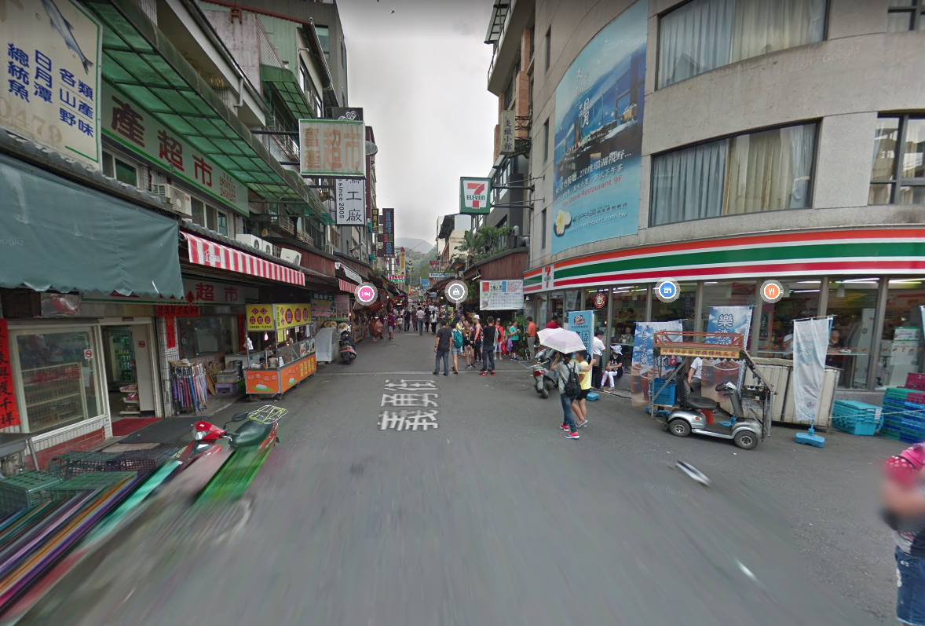
南投魚池鄉法拍屋
專營南投法拍屋
義勇街67號3層樓【透天店面】
【賺錢金店面增建至4層樓】-伊達邵商店街
3015萬
112.04.26開標第1拍點交 建69.7坪 地18.15坪
0915-168333 錢母買法拍

